Slide 1
补充说明
socket实验

Slide 2
目录
一、虚拟机安装
（Vmware Workstation 16 Pro + Ubuntu 18.04.6）
二、Python安装

Slide 3
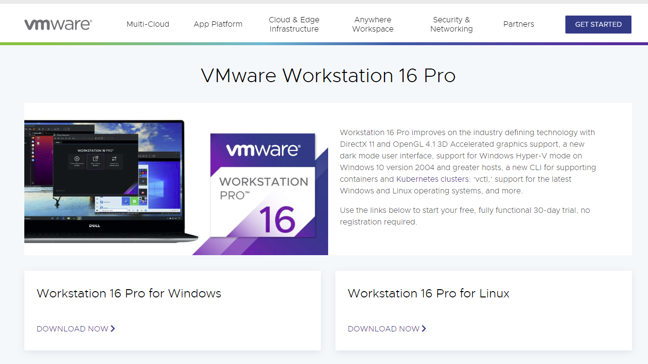
一、win10下虚拟机安装
1、下载Vmware Workstation 16 Pro
VMware Workstation 16 Pro下载地址：https://www.vmware.com/products/workstation-pro/workstation-pro-evaluation.html

Slide 4
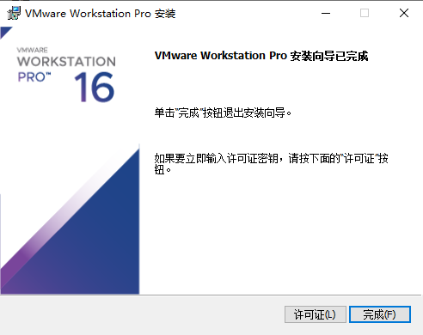
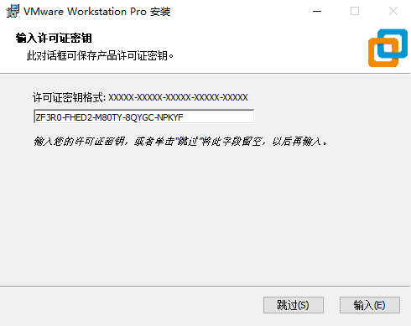
一、虚拟机安装
2.安装并激活
安装后点击许可证激活
VMware Workstation 16永久激活密钥: https://zhuanlan.zhihu.com/p/480800731

Slide 5
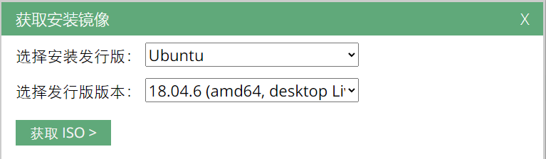
一、虚拟机安装
3.下载Linux系统iso文件
中科大Linux 发行版的安装镜像下载地址：http://mirrors.ustc.edu.cn/
示例：Ubuntu 18.04.6

Slide 6
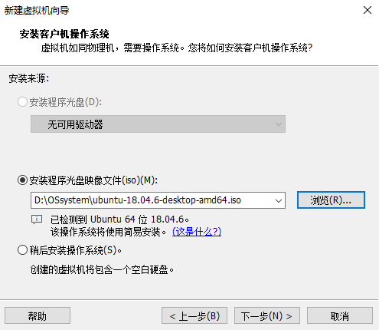
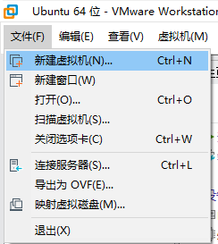
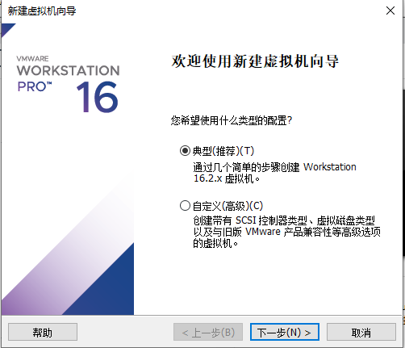
一、虚拟机安装
4.在Vmware中安装Ubuntu

Slide 7

一、虚拟机安装
5.虚拟机安装成功，在虚拟机中安装C++编译器
Ctrl+Alt+T打开终端，输入以下命令：
sudo apt-get install gcc
sudo apt-get install g++
6.Ubuntu自带python
如果你觉得现有的python 3版本不够新，可以自己更新python版本，输入命令即可

Slide 8
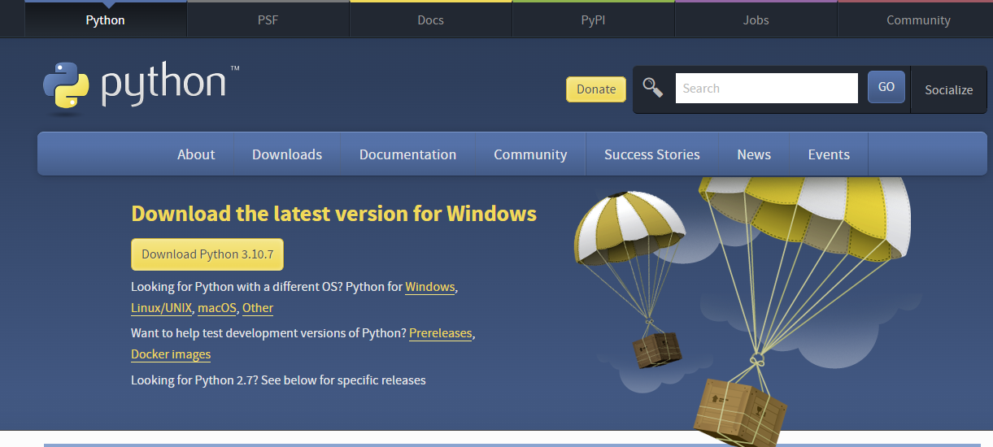
二、python安装（win10环境下）
Python下载页面：https://www.python.org/downloads/
Win10下python安装

Slide 9
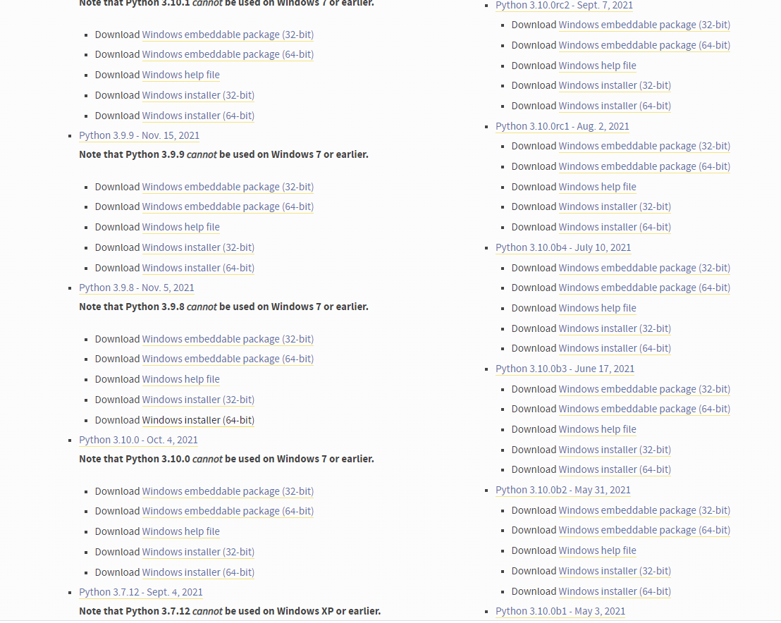
二、python安装
以Python3.9.8为例，下载64位安装程序

Slide 10
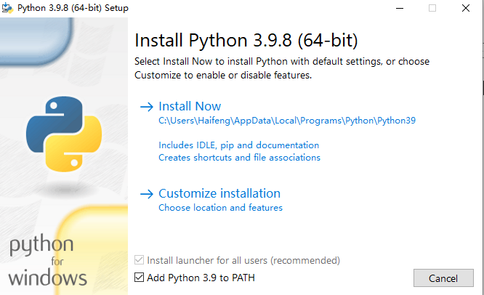
二、python安装
安装，请注意，一定要勾选 Add Python 3.9 to PATH，这样可以将 Python 命令工具所在目录添加到系统 Path 环境变量中，以后开发程序或者运行 Python 命令会非常方便。其他我们保持默认即可，然后点“Install Now”即可完成安装。

Slide 11
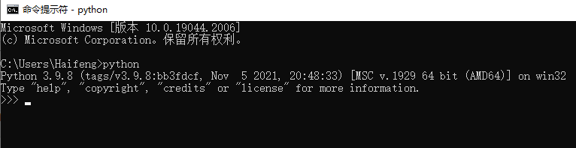
二、python安装
打开cmd命令行，输入python，如果进入了python命令行，说明安装成功。

Slide 12

二、python安装
Python程序运行方法之一：在命令行cmd中输入：python 路径\文件名.py 参数
如

Slide 13
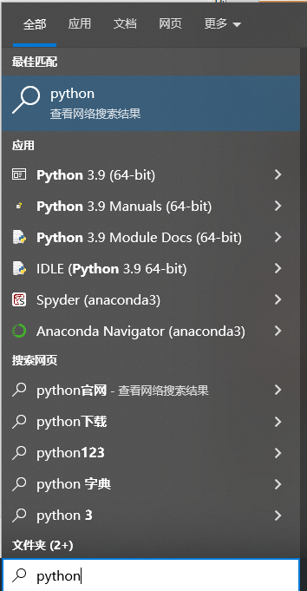
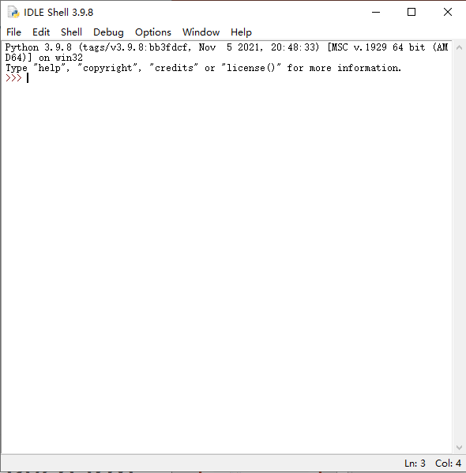
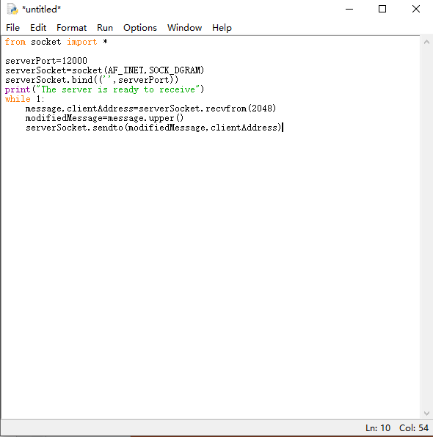
二、python安装
IDLE：下载PyCharm或者用自带的IDLE
“File”->”New File”

